Slide 1
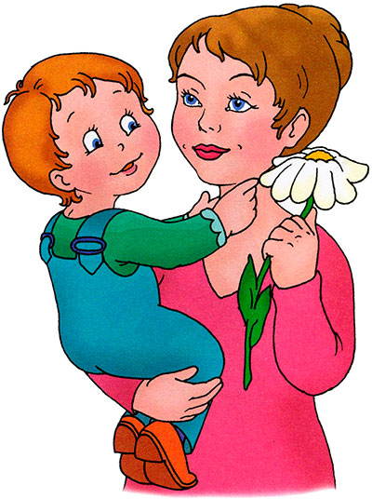
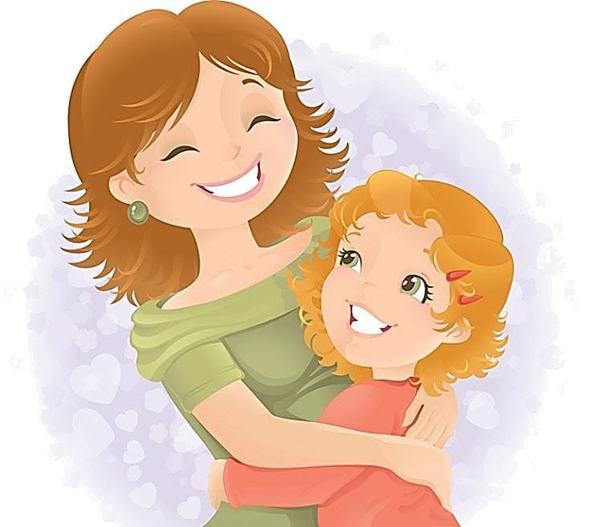
8 Марта — женский день!
Рекомендации родителям

Slide 2
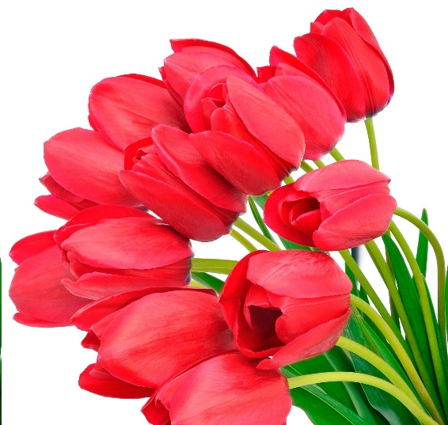
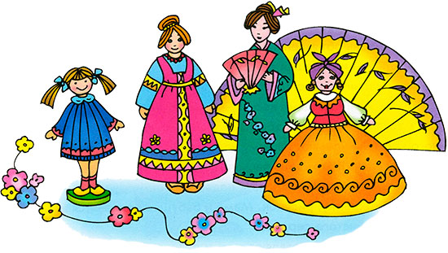
Уважаемые наши папы и дедушки
В преддверии замечательного праздника, 8 марта,
желательно, чтобы эти задания с детьми выполнили вы.
Побеседуйте с ребенком о празднике, который приближается
«Международный женский день - 8 Марта»
Историю создания праздника вряд ли поймут малыши, которые живут в современном мире. Потому, когда заходит речь о том, как появился праздник 8 марта — объяснение для детей должно быть более простым и понятным. Начните, например, с того чтобы рассказать ребятам, что женщины слабее мужчин физически, а потому их нужно защищать, заботиться о них и никогда не обижать. А чтобы все знали и всегда помнили об этом, придумали праздник для женщин — 8 марта. Такой ответ будет понятен каждому ребенку, и, кроме того, он будет способствовать тому, что с самого детства мальчики научатся уважать девочек и женщин, относиться к ним с нежностью и трепетом. Сегодня праздник, который отмечают 8 марта, не отождествляют с политическими вопросами. Он превозносит женщин как хранительниц семейного очага и прекрасных работниц, хороших подруг и незаменимых помощниц в любом деле.

Slide 3
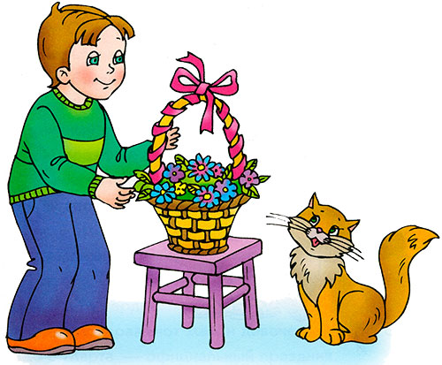
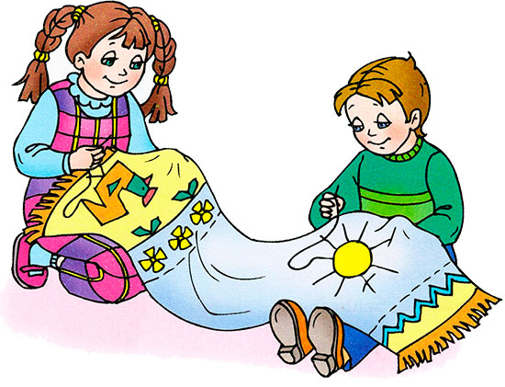
Побеседуйте с ребенком:
Какое слово ребенок произносит первым?
Какое слово звучит нежно, тепло и сердечно для всех?
Знает ли ваш ребенок, какой приближается праздник?
Кого поздравляют в этот день?
Предложите ребенку подготовить рисунок в подарок маме, бабушке.
Пусть попробует нарисовать мамин портрет или букет любимых цветов.
Поговорите о том, что скажет ребенок маме, вручая подарок, что пожелает.

Slide 4
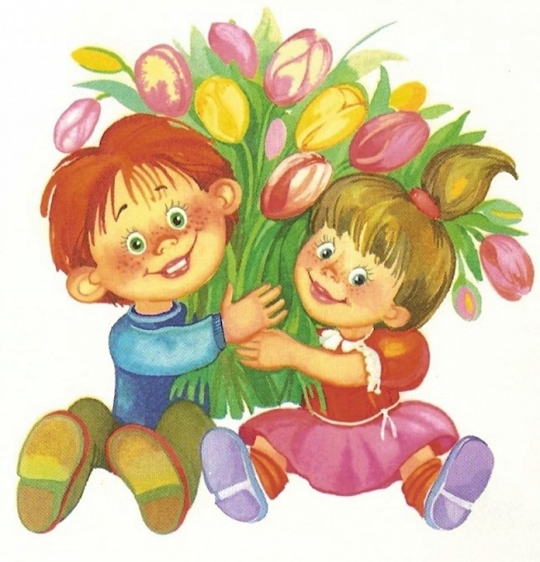
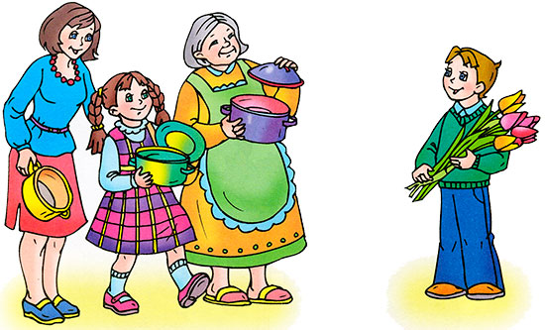
Поиграйте с ребенком в игры:
«Закончи предложение»
У каждого ребенка есть. /мама/.
Каждый человек любит свою. /мать/.
Очень трудно жить в мире без. /мамы/.
В праздник 8 марта мы дарим подарки и цветы. /маме/.
Мне нравится гулять со своими. /мама/.
Я очень горжусь своей ./мамой/.
На восьмое марта я поздравлю свою. /маму/.
Какая мама? - (веселая, любимая, заботливая, ласковая, умная, трудолюбивая, строгая, красивая, стройная, милая, милая).
Что делает мама? - (работает, заботится, читает, готовит, стирает, убирает, шьет, отдыхает, учится).

Slide 5
«Чем занимается моя мама»
Расскажите ребенку о том, где и кем работает мама, чем она занимается.
Пусть ребенок составит рассказ по вопросам:
- Где работает мама?
- Кем она работает?
- Что она делает?

Slide 6
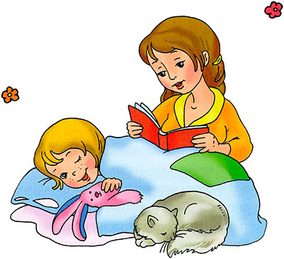
Прочитайте ребенку пословицы:
• При солнышке тепло, при матушке добро.
• Возле матери и без хлеба не умрёшь.
• В материнском сердце для всех детей ласки хватит.
• Для матери ребёнок до ста лет дитёнок.
• Кто матери не послушает, в беду попадёт.
• Матери все дети равны – одинаково сердцу больны.
• Мать высоко замахивается, да не больно бьёт.
• Нет лучше дружка, чем родная матушка.
• Мать кормит детей, как земля людей.
• Матушкин гнев, что весенний снег: и много его выпадает, да скоро растает.
• Материнская забота и в огне не горит, и в воде не тонет.

Slide 7
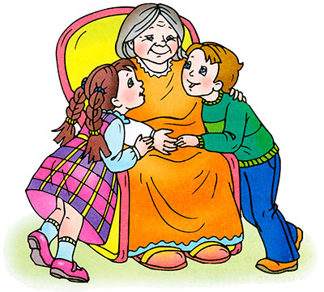
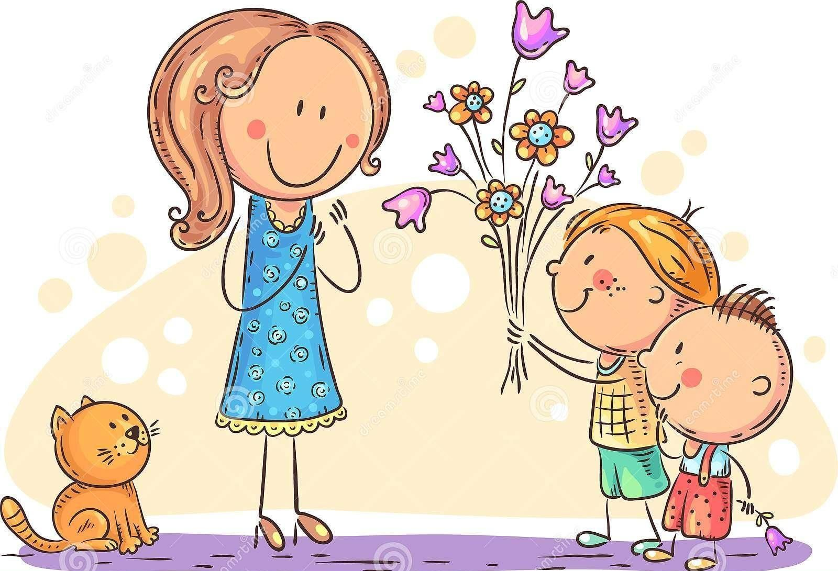
Прочитайте ребенку стихотворение и предложите выучить его.
Моя бабушка
Со мною бабушка моя,
И значит, главный в доме — я.
Шкафы мне можно открывать,
Цветы кефиром поливать,
Играть подушкою в футбол
И полотенцем чистить пол.
Могу я есть руками торт,
Нарочно хлопать дверью!
А с мамой это не пройдёт,
Я уже проверил.
Автор: Р. И. Рождественский
Мамин день
Вот подснежник на поляне,
Я его нашёл.
Отнесу подснежник маме,
Хоть и не расцвёл.
И меня с цветком так нежно
Мама обняла,
Что раскрылся мой подснежник
От её тепла.
Автор: Г. П. Виеру

Slide 8
Поздравляя близких и любимых нами женщин с 8 марта в 2023 году, мы своим примером учим мальчиков не только уважительному отношению к женщинам, но и тому, что необходимо преподносить им красивые цветы, делать приятные сюрпризы и искренне говорить о своих чувствах. Поступая так, можно быть уверенными в том, что они непременно вырастут настоящими мужчинами, всегда будут ценить, уважать не только своих родных и близких, но и всех окружающих их женщин.

